Slide 1
06.03.2020 1 урок 9.00-9.40
Тема : Заповідники . Ботанічні сади.
Мета : ознайомити учнів із заповідними об’єктами України , метою їх створення , із заходами щодо відтворення і збереження природи ; виховувати у школярів діяльний підхід до охорони природи .
Робота з підручником (с.134-138)
Вам уже відомо про Червону книгу . Ще одним важливим заходом збереження природи є створення заповідників і ботанічних садів .
Діти , я підготувала цікаву і змістовну презентацію на цю тему , яка розширить ваші уявлення про заповідники , а також доповнить зміст статті в підручнику .

Slide 2
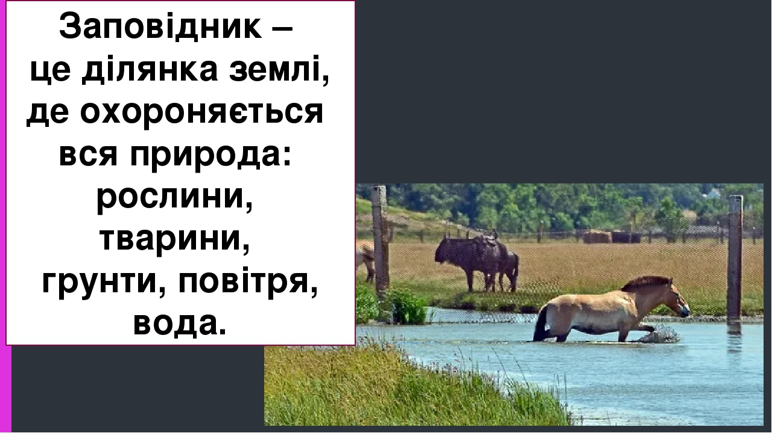

Slide 3
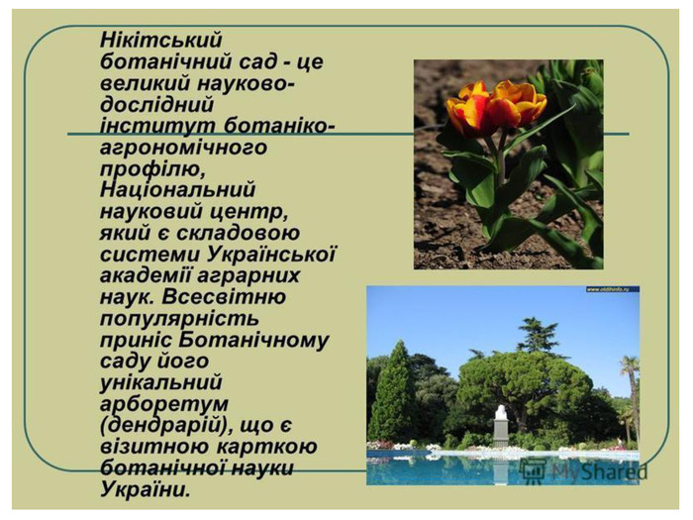

Slide 4
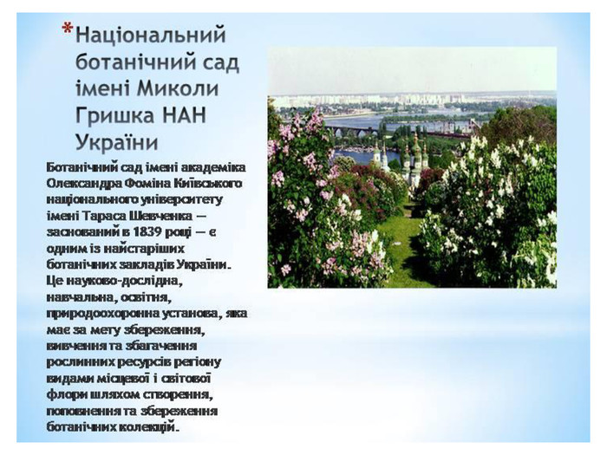

Slide 5
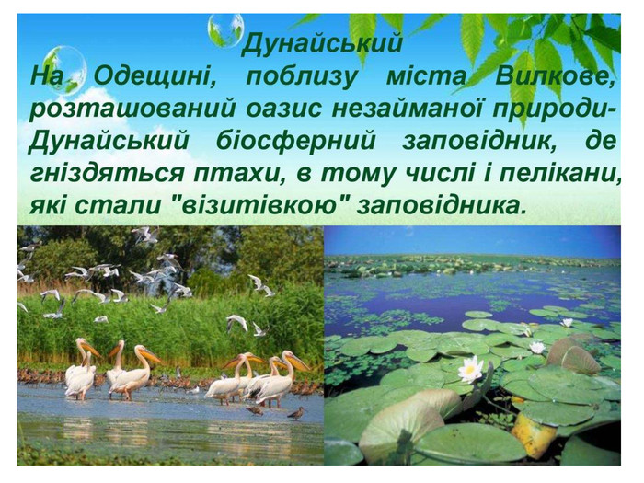

Slide 6
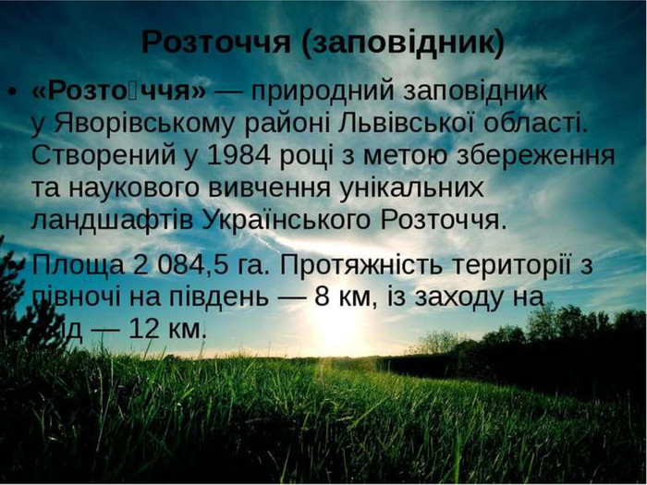

Slide 7
Домашнє завдання
С.134-138, розповідати.
Рекомендую переглянути це відео.
Асканія-Нова
askania-nova-zapovidnik.gov.ua/

